Slide 1
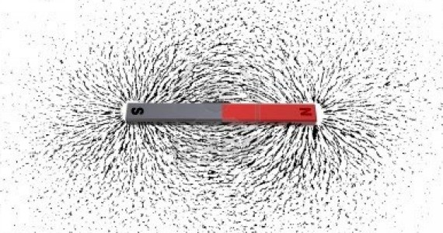
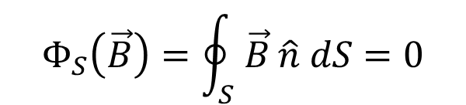

Divergenza del campo vettoriale $\vec{B}$
$$\vec{E}$$
>
>
>
>
+
>
>
>
>
$$Φ_{S}\left(\vec{B}\right)=\oint_{S}^{I}{\vec{B}}\hat{n} dS=0$$

Slide 2

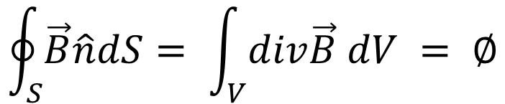
$$\oint_{S}{\vec{B}\hat{n}dS}= \int_{V}{div\vec{B} dV }= ∅$$
$$div\vec{B}=∅$$
I CAMPI VETTORIALI CON DIVERGENZA NULLA VENGONO DETTI SOLENOIDALI

Slide 3
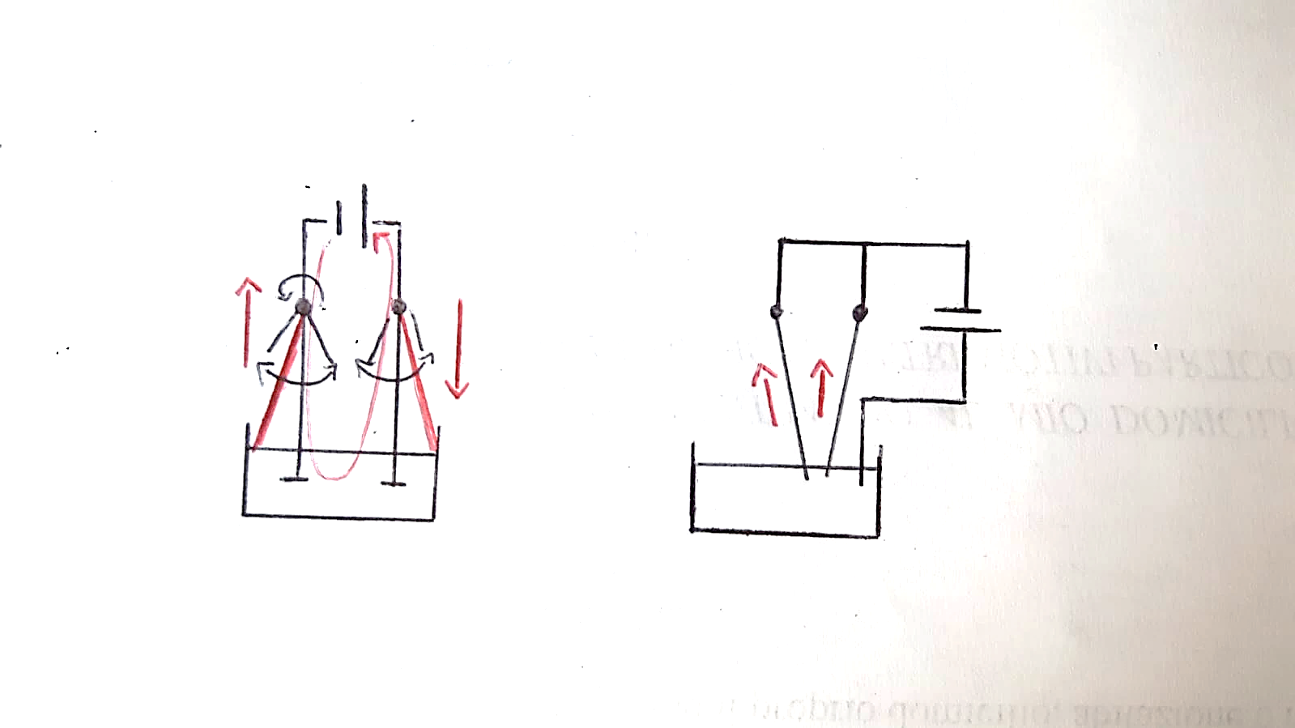


FORZE ELETTRODINAMICHE
Nel 1820 Ampère osservò sperimentalmente che due circuiti elettrici attraversati da corrente esercitavano tra loro delle forze proporzionali alle intensità di corrente che li attraversavano.
L’esistenza di tali forze può essere verificata con il dispositivo descritto in figura:
V
$$I_{1}$$
$$I_{2}$$
Se le correnti che attraversano i due fili circolano in versi opposti, come nel caso riportato in figura, i due fili si respingono
Hg

Slide 4
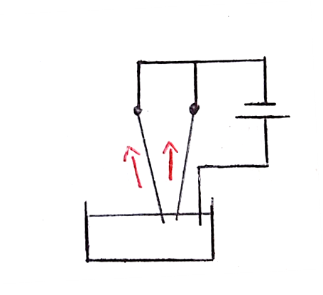
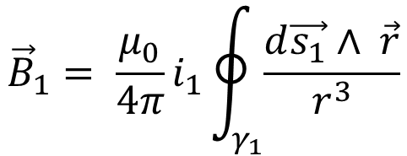


Se, al contrario, le correnti circolano nello stesso verso i fili tendono ad attrarsi
V
$$I_{2}$$
$$I_{1}$$
Hg
Se si usano la prima e la seconda legge di Laplace è possibile ottenere un’espressione utile per il calcolo delle forze agenti tra i due circuiti. Partiamo dal calcolo dell’induzione magnetica B₁ generata in un punto P dello spazio da dalla corrente che circola nel primo circuito. Per la prima legge di Laplace si ha:
$${\vec{B}}_{1}= \frac{μ_{0}}{4π}i_{1}\oint_{γ_{1}}{\frac{d\vec{s_{1}}∧ \vec{r}}{r^{3}}}$$

Slide 5
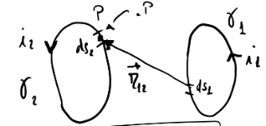
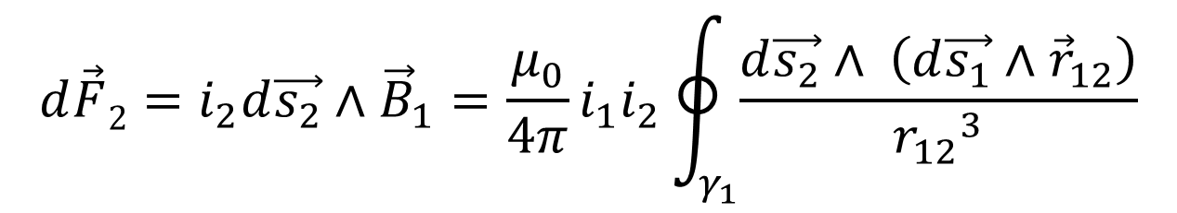
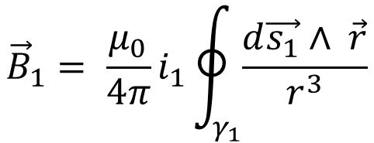

Se proprio nel punto P si trova l’elemento ds₂ del secondo circuito, la forza agente su di esso si ricava dalla:
$$d\vec{F}=i d\vec{s}∧\vec{B}$$
$$d\vec{F}2=i_{2}d\vec{s_{2}}∧{\vec{B}}_{1}=\frac{μ_{0}}{4π}i_{1}i_{2}\oint_{γ_{1}}{\frac{d\vec{s_{2}}∧ \left(d\vec{s_{1}}∧{\vec{r}}_{12}\right)}{{r_{12}}^{3}}}$$
$${\vec{B}}_{1}= \frac{μ_{0}}{4π}i_{1}\oint_{γ_{1}}{\frac{d\vec{s_{1}}∧ \vec{r}}{r^{3}}}$$
Integrando si ha:

Slide 6
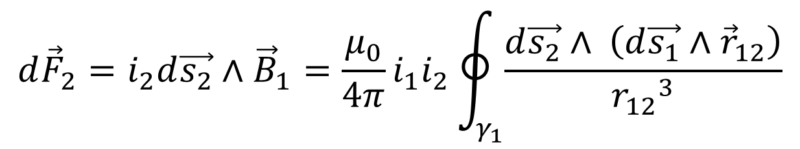
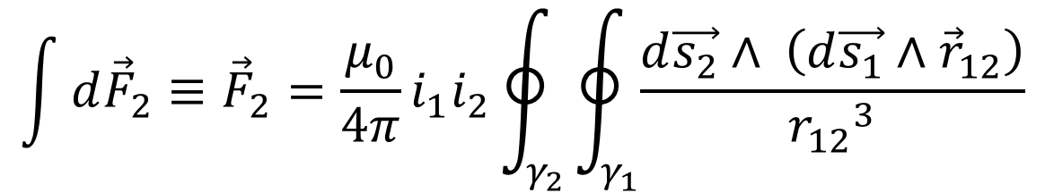

$$d{\vec{F}}_{2}=i_{2}d\vec{s_{2}}∧{\vec{B}}_{1}=\frac{μ_{0}}{4π}i_{1}i_{2}\oint_{γ_{1}}{\frac{d\vec{s_{2}}∧ \left(d\vec{s_{1}}∧{\vec{r}}_{12}\right)}{{r_{12}}^{3}}}$$
$$\int{d{\vec{F}}_{2}}≡{\vec{F}}_{2}=\frac{μ_{0}}{4π}i_{1}i_{2}\oint_{γ_{2}}{\oint_{γ_{1}}{\frac{d\vec{s_{2}}∧ \left(d\vec{s_{1}}∧{\vec{r}}_{12}\right)}{{r_{12}}^{3}}}}$$
Per il principio di azione e reazione, la forza ${\vec{F}}_{2}$ che agisce sopra il circuito $γ_{2}$, è uguale e contraria alla forza ${\vec{F}}_{1}$ che agisce sopra il circuito $γ_{1}\text{ovvero}\text{ :}$
$${{\vec{F}}_{1}=−\vec{F}}_{2}$$

Slide 7
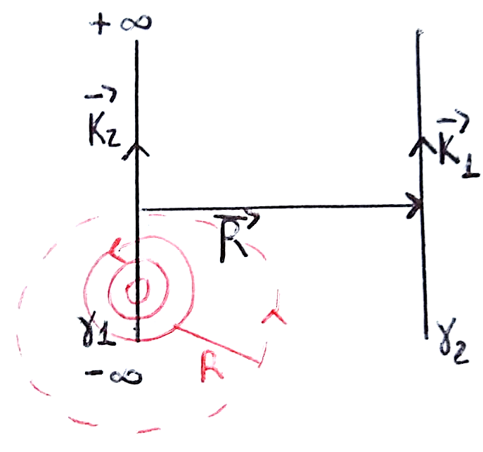
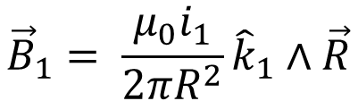
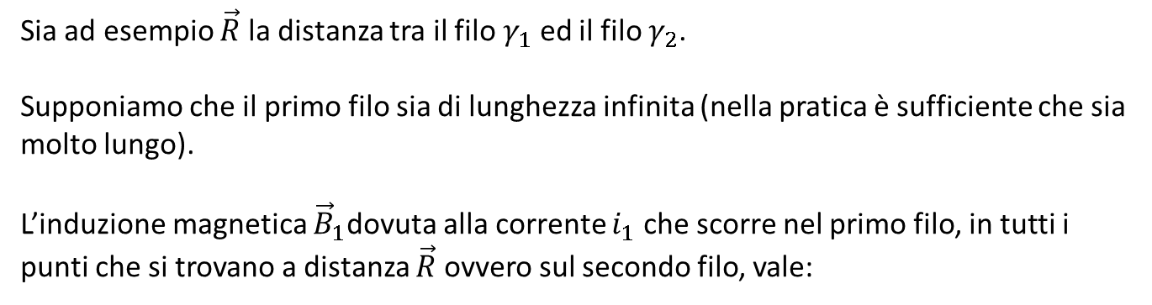
Caso dei fili paralleli percorsi da corrente
Torniamo a considerare il caso particolarmente semplice di due fili percorsi da corrente.
Il calcolo della forza agente tra di essi può essere effettuato sviluppando l’equazione appena ricavata oppure in maniera molto più semplice utilizzando la legge di Biot-Savart.
Sia ad esempio $\vec{R}$ la distanza tra il filo $γ_{1}$ ed il filo $γ_{2}$.
Supponiamo che il primo filo sia di lunghezza infinita (nella pratica è sufficiente che sia molto lungo).
L’induzione magnetica ${\vec{B}}_{1}$dovuta alla corrente $i_{1}$ che scorre nel primo filo, in tutti i punti che si trovano a distanza $\vec{R}$ ovvero sul secondo filo, vale:
1
2
$${\vec{B}}_{1}= \frac{μ_{0}i_{1}}{2πR^{2}}{\hat{k}}_{1}∧\vec{R}$$
(k₁ nel verso di i₁)

Slide 8

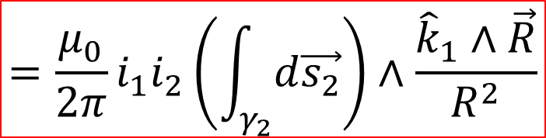
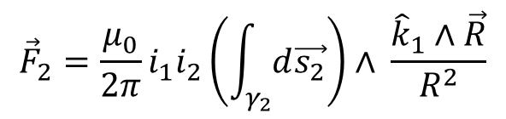
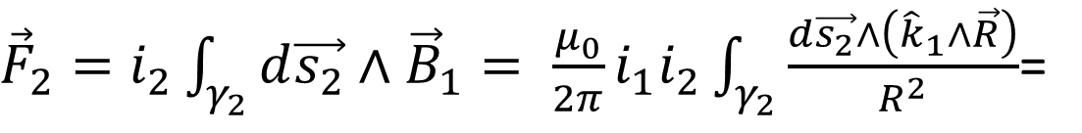
La forza agente sul secondo filo sarà data da:
${\vec{F}}_{2}=i_{2}\int_{γ_{2}}^{i}{d\vec{s_{2}}∧{\vec{B}}_{1}= \frac{μ_{0}}{2π}}i_{1}i_{2}\int_{γ_{2}}^{i}{\frac{d\vec{s_{2}}∧\left({\hat{k}}_{1}∧\vec{R}\right)}{R^{2}}}$=
1
2
$$=\frac{μ_{0}}{2π}i_{1}i_{2}\left(\int_{γ_{2}}^{i}{d\vec{s_{2}}}\right)∧\frac{{\hat{k}}_{1}∧\vec{R}}{R^{2}}$$
Se il tratto considerato di filo su $γ_{2}$ ha lunghezza $l_{2}$ si ha:
$$l_{2}{\hat{k}}_{2}$$
$${\vec{F}}_{2}=\frac{μ_{0}}{2π}i_{1}i_{2}\left(\int_{γ_{2}}^{i}{d\vec{s_{2}}}\right)∧ \frac{{\hat{k}}_{1}∧\vec{R}}{R^{2}}$$

Slide 9

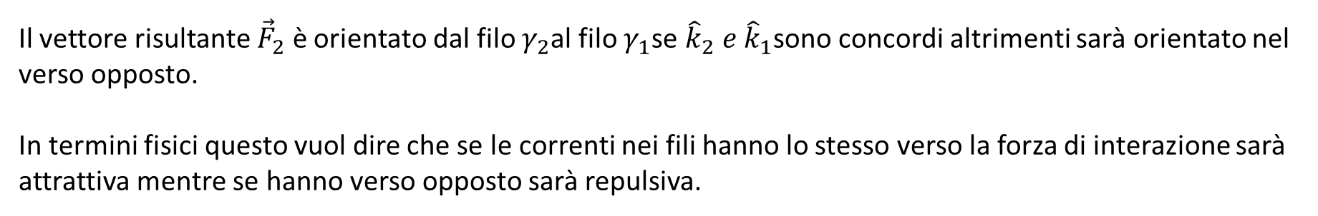
$${\vec{F}}_{2}=\frac{μ_{0}}{2π}i_{1}i_{2}\frac{l_{2}}{R^{2}} {\hat{k}}_{2}∧{\hat{k}}_{1}∧\vec{R}=\frac{μ_{0}}{2π}i_{1}i_{2}\frac{l_{2}}{R^{2}}\left({\hat{k}}_{1}\left({\hat{k}}_{2} ⋅\vec{R}\right)−\vec{R}\left({\hat{k}}_{2} ⋅{\hat{k}}_{1}\right)\right)$$
(sono tra loro perpendicolari)
Prodotto triplo vettoriale
$$\vec{A}∧\vec{B}∧\vec{C}=\vec{B}\left(\vec{A}∙\vec{C}\right)−\vec{C}\left(\vec{A}∙\vec{B}\right)$$
Il vettore risultante ${\vec{F}}_{2}$ è orientato dal filo $γ_{2}$al filo $γ_{1}$se ${\hat{k}}_{2} e {\hat{k}}_{1}$sono concordi altrimenti sarà orientato nel verso opposto.
In termini fisici questo vuol dire che se le correnti nei fili hanno lo stesso verso la forza di interazione sarà attrattiva mentre se hanno verso opposto sarà repulsiva.

Slide 10
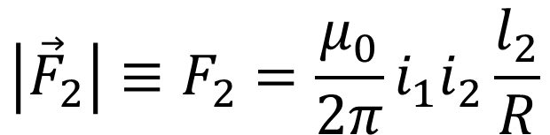
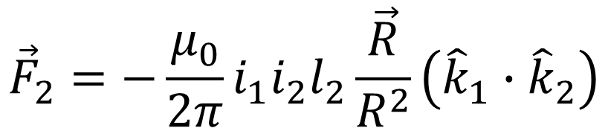

$${\vec{F}}_{2}=−\frac{μ_{0}}{2π}i_{1}i_{2}l_{2}\frac{\vec{R}}{R^{2}}\left({\hat{k}}_{1}{∙\hat{k}}_{2}\right)$$
$$\left|{\vec{F}}_{2}\right|≡F_{2}=\frac{μ_{0}}{2π}i_{1}i_{2}\frac{l_{2}}{R}$$
Il modulo è dato da:
Se i fili hanno entrambi lunghezza infinita allora si considerala forza per unità di lunghezza (per evitare di ottenere forze infinite)
Se le intensità di corrente sono anche uguali, si ha:
$$\frac{F}{l}=\frac{μ_{0}}{2π}\frac{i^{2}}{R}$$
La forza agente per unità di lunghezza tra due fili rettilinei indefiniti e paralleli, percorsi da correnti di uguale intensità i, è proporzionale al quadrato dell’intensità di corrente e inversamente proporzionale alla distanza tra i fili. La forza è attrattiva se le correnti hanno lo stesso verso, repulsiva se hanno verso opposto.

Slide 11
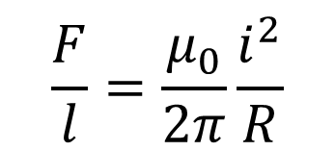
$$\frac{F}{l}=\frac{μ_{0}}{2π}\frac{i^{2}}{R}$$
La forza così definita, può essere utilizzata come definizione dell’ampère come unità di misura della corrente nel sistema internazionale (S.I.)
L’ampère è l’intensità di corrente che percorre ciascuno di due fili rettilinei paralleli e indefiniti, distanti tra loro 1m, quando la forza agente sull’unità di lunghezza di ciascun filo ha intensità pari a: 2x10⁻⁷ N/m
Con questa definizione di grandezza fondamentale del S.I. possiamo ridefinire il coulomb C come grandezza derivata ovvero: 1 C è la quantità di carica elettrica che in 1 s passa attraverso una qualunque sezione di un filo percorso da una corrente costante di intensità pari ad 1 A

